Slide 1
מרכיבי הכושר גופני
מגיש : אלחנדרו רייכמן
קורס למידה להכנה לבגרות 5 יחידות חינוך גופני
מוגש ל : ד"ר זוהר שדה

Slide 2
יעדים לימודיים :
מהו כושר גופני ?
מהם מרכיבי הכושר הגופני ?
מה ההבדלים בין מרכיבי הכושר השונים ?
מה התוצאה של השילובים השונים בין מרכיבי הכושר ?
מה ההבדל בין ספורטאי לאדם מן השורה ?

Slide 3
מושגי יסוד :
פעילות גופנית
כושר גופני כללי וייחודי
תרגול גופני
מרכיבי יסוד
מרכיבים פסיכומוטוריים
סבולת קצרה
סבולת בינונית
סבולת ממושכת
מהירות לא מחזורית
מהירות מחזורית
מהירות תגובה
תאוצה
מהירות מרבית
סבולת מהירות
כוח מרבי (חוזק שריר)
סבולת שרירים (סבולת כוח)
כוח מתפרץ : (כוח מהיר)
גמישות
קואורדינציה
זריזות

Slide 4
מה היא פעילות גופנית ?
תנועה גופנית המופקת על יד שרירי השלד, שתוצאתה הוצאת אנרגיה.
מה הוא כושר גופני לאדם שאינו ספורטאי ?
המושג מתאר מערכת של מרכיבים שונים המשקפים את היכולת הגופנית לבצע מטלות שונות ותפקודי יום-יום ובמצבי חירום.
מה הוא כושר גופני לספורטאי ?
המושג מתאר מערכת של מרכיבים המשקפים את היכולת הגופנית הנדרשת כדי להגיע להישגים ספורטיביים בענף ספורט מסוים ולשפרם.
מה הוא תרגול גופני ?
פעילות גופנית מובנית ומתוכננת החוזרת על עצמה ומיועדת לשיפור ולשימור מרכיב אחד או כמה ממרכיבי הכושר הגופני.

Slide 5
מרכיבי הכושר הגופני:
מהם מרכיבי הכושר הגופני ?
מרכיבי יסוד : סבולת, מהירות כוח וגמישות
מרכיבים פסיכומוטוריים : קואורדינציה, מהירות תגובה.

Slide 6
מה היא סבולת ?
יכולתו של הפרט לבצע מאמץ גופני תת מירבי לאורך זמן.
היכולת להתנגד לעייפות
היכולת להתאושש במהירות ממאמץ
 | 10 עד 180 שניות | סבולת אנאירובית | סבולת קצרה
 | 3 עד 20 דקות | הספק אירובי מירבי – קיבולת אירובית | סבולת בינונית
 | מעל 20 דקות | סבולת אירובית | סבולת ממושכת
מה היא מהירות ?
היכולת לבצע תנועה לאורך מרחק נתון בזמן הקצר ביותר
מהירות לא מחזורית : פעולה אחת קצרה לדוגמה הדיפת כדור ברזל.
מבירות מחזורית :פעולה רציפה וחזרה על תבנית תנועה מסויימת. כמו ריצה.

Slide 7
מהירות הינה תוצאה של שלבי התנועה הבאים :
מהירות תגובה – יכולת להתחיל לבצע תנועה בזמן הקצר ביותר (שייכת גם למרכיבים פסיכומוטריים)
תאוצה : מעבר ממתה מנוחה למהירות.
מהירות מירבית : המהירות הרגעית הגבוהה ביותר שהושגה
סבולת מהירות : שמירה על מהירות לאורך זמן
מה הוא כוח ?
היכולת להתגבר על התנגדויות וכוחות חיצוניים.
כוח מירבי : כמות מרבית ששריר יכול להפיק (חוזק של שריר)
סבולת כוח (סבולת שרירים) : יכולת של קבוצת שרירים לבצע התנגדות למאמץ תת מירבי לארוך זמן.
כוח מתפרץ : יכולת להפעיל כמות מרבית של כוח בתנועה פתאומית אחת.
מה היא גמישות ?
טווח התנועה הקיים במפרק והיכולת לנוע בצורה חופשית לאורך טווח התנועה.

Slide 8
מה היא קואורדינציה ?
היכולת לתאם בין התנועות השונות במטרה ליצר איזון תנועתי. היכולת לשלב בין מספר פעולות ומפרקים בו זמנית בצורה אופטימלית.

Slide 9
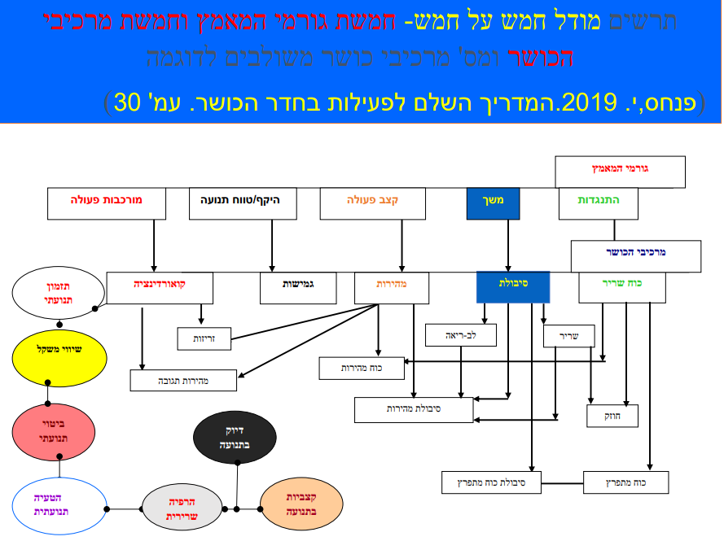

Slide 10
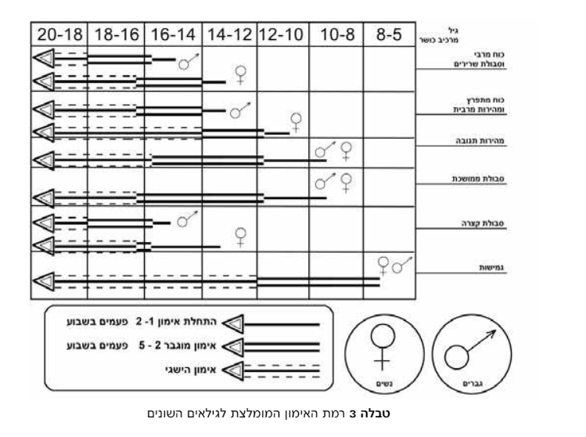
קובעי היכולת במרכיבי הכושר הגופני :
תורשה : קובע את הפוטנציאל
בשלות ביולוגית : קובעת את המועד שבו ניתן לממש את מלוא הפוטנציאל
תהליך האימון : קובע את רמת מיצוי הפוטנציאל

Slide 11
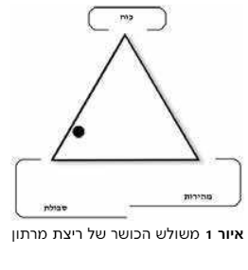
משולש הכושר – תרומת מרכיבי היסוד לענפי הספורט השונים :

Slide 12
שאלות ותשובות :
מה ההבדל בין כושר גופני של ספורטאי לאדם רגיל ?
מה התוצאה של שילוב בין מרכיבי יסוד שונים למרכיבים פסיכומוטוריים :
כיצד ניתן לשפר כושר גופני ?
למה חשוב להתאים את האימון לגיל הביולוגי של המתאמן ?

Slide 13
טבלאות בדיקה :
לחיצת חזה | RM1 | כוח מירבי
שכיבות סמיכה | ביצוע של מקסימום חזרות | כוח סבולת
משולב זמן תגובה וקואורדינציה | קפיצה למרחק מהמקום | כוח מתפרץ
הליכה על קורה | שיווי משקל | קואורדיציה
ריצת ארוכות | ריצת קופר 12 דק | סבולת בינונית
לגעת בקצות האצבעות בישיבה | שב והשג | גמישות
תפיסת המקל שנופל מלמעלה | מבחן המקל | מהירות תגובה
 | ריצת 20 מטר | מהירות
10 X 4 | ריצת קווים | זריזות

